Slide 1



Grupo 9
Ignacio Gamboa
Melany Pérez
Gonzalo Vásquez
Abril de 2024

Slide 2



Introducción
Supervisados
No supervisados
Regresión y clasificación.
Patrones no ocultos.
Pronostico y análisis de riesgos.
Segmentación, tendencias y detección de anomalías.

Slide 3

Base de datos
Variables
A considerar
Podemos observar que la base de datos habla de los precios y categorización de diamantes, los cuales posiblemente puedan pertenecer a una casa de empeño.
Las variables que podemos encontrar son:
En busca de obtener un mejor precio, debemos considerar como se cataloga un diamante.
Se considera su peso, talla color y pureza, mientras que podemos encontrar una correlación entre la profundidad y el ancho.
Peso
Talla
Color
Pureza
Profundidad
Ancho
Precio
X, Y, Z

Slide 4


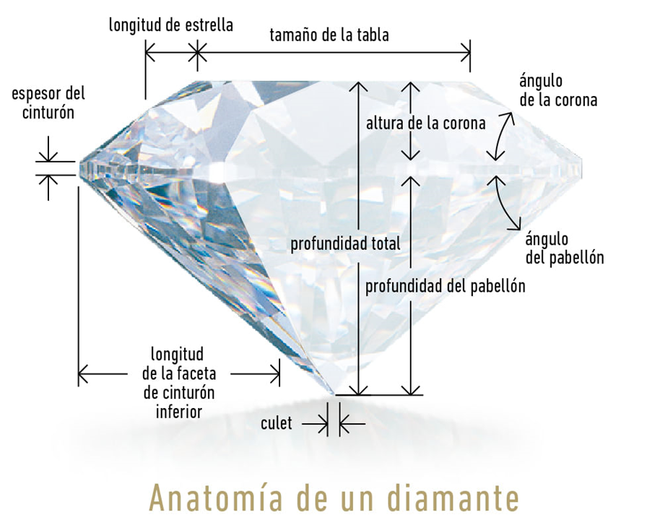
Diamantes: ¿Qué podemos observar?
53.940
Datos
Una forma de tazar diamantes implica la consideración del peso, claridad, color y corte.
10
7
3
Variables
Variables cuantitativas
Variables cualitativas
Variables
Peso
Talla
Color
Variable continua
Variable ordinal
Variable nominal
Claridad
Profundidad
Ancho
Variable ordinal
Variable continua
Variable continua
Precio
X, Y, Z
Variable discreta
Variables continua
Abril 2024
Notes:
Cambiar imágenes e iconos por equivalentes en diamantes, dinero y/o base de datos

Slide 5
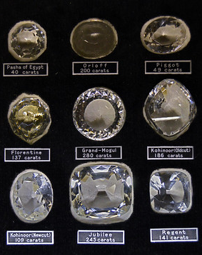
Diamantes: ¿Qué podemos intuir?
Los datos presentados corresponden a un listado de precios y catalogación de diamantes en un mercado en particular.
Objetivo general: Analizar y extraer información significativa sobre los diamantes considerando sus características con el fin de tomar decisiones estratégicas para definir el mejor precio posible.
Objetivos específicos:
Con análisis descriptivo, separar las características y clasificar las variables individuales.
Identificar las relaciones las variables y su grado de correlación para definir patrones predictivos.
Representación del comportamiento de los datos mediante gráficos de modelos estadísticos.
Considerando el grado de correlación, identificar cuales factores tienen impacto significativo en la evaluación del precio aplicando técnicas estadísticas.
Detección y tratamiento de los datos atípicos.
Desarrollar un modelo de regresión que prediga el precio de los diamantes.

Slide 6
Diamantes: Medidas estadísticas
 | Peso | Profundidad | Ancho | Precio | X | Y | Z
Min. | 0,2 | 43,0 | 43,0 | 326 | 0,0 | 0,0 | 0,0
1 Q. | 0,4 | 61,0 | 56,0 | 950 | 4,71 | 4,72 | 2,91
Mediana | 0,7 | 61,8 | 57,0 | 2401 | 5,70 | 5,71 | 3,53
Promedio | 0,797 | 61,75 | 56,46 | 3933 | 5,73 | 5,74 | 3,54
3 Q. | 1,04 | 62,50 | 59,0 | 5324 | 6,54 | 6,54 | 4,04
Max. | 5,01 | 79,0 | 95,0 | 18823 | 10,74 | 58,90 | 31,80
Des. Estándar | 0,474 | 1,432 | 2,234 | 3989,4 | 1,122 | 1,142 | 0,706
Coef. Variación | 0,594 | 0,0232 | 0,0389 | 1,014 | 0,196 | 0,199 | 0,199
Coef. Asimetría | 1,117 | -0.0822 | 0,7969 | 1,61 | 0,379 | 2,434 | 1,522
Abril 2024
Notes:
Lo valores marcados en rojo corresponden a valores atípicos que se puede encontrar

Slide 7
Diamantes: Medidas estadísticas
Abril 2024

Slide 8
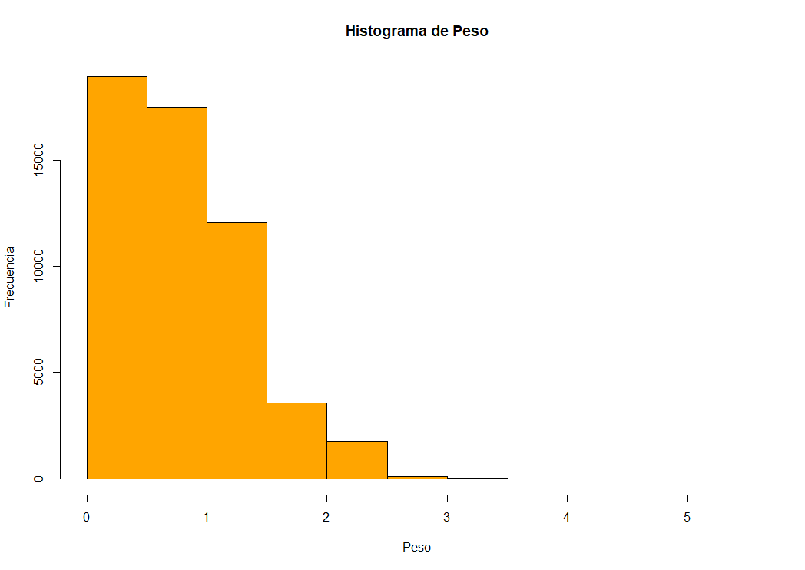
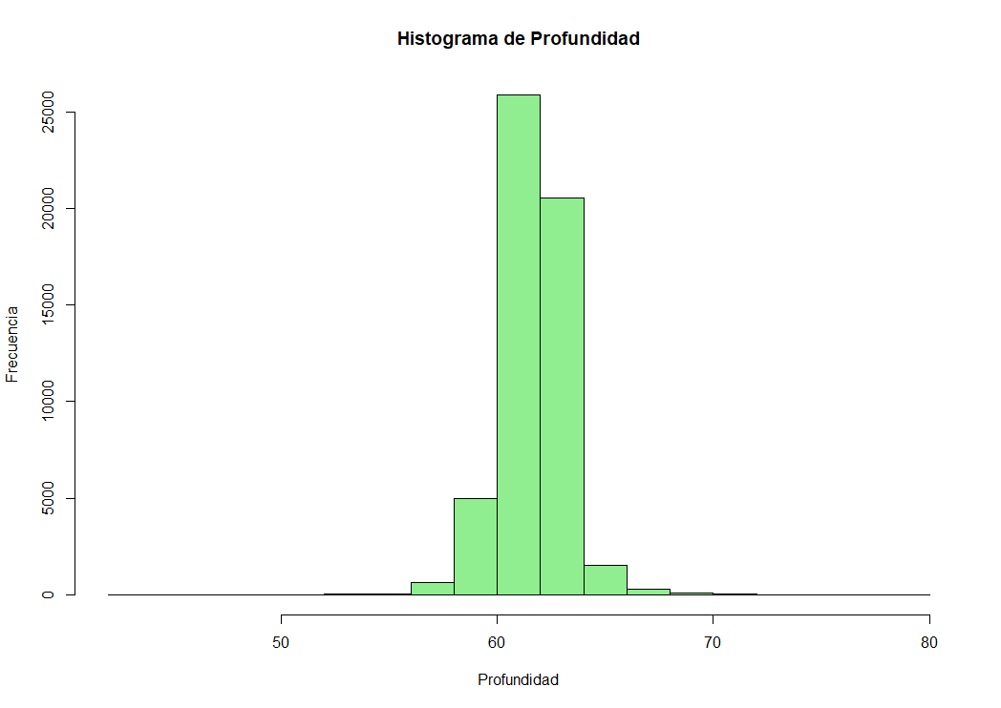
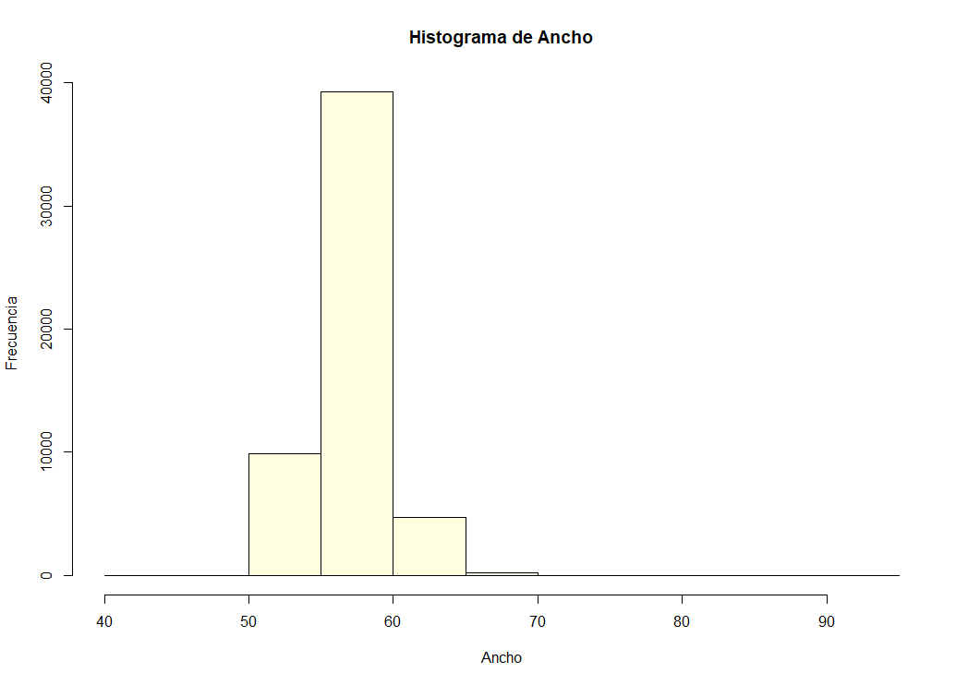
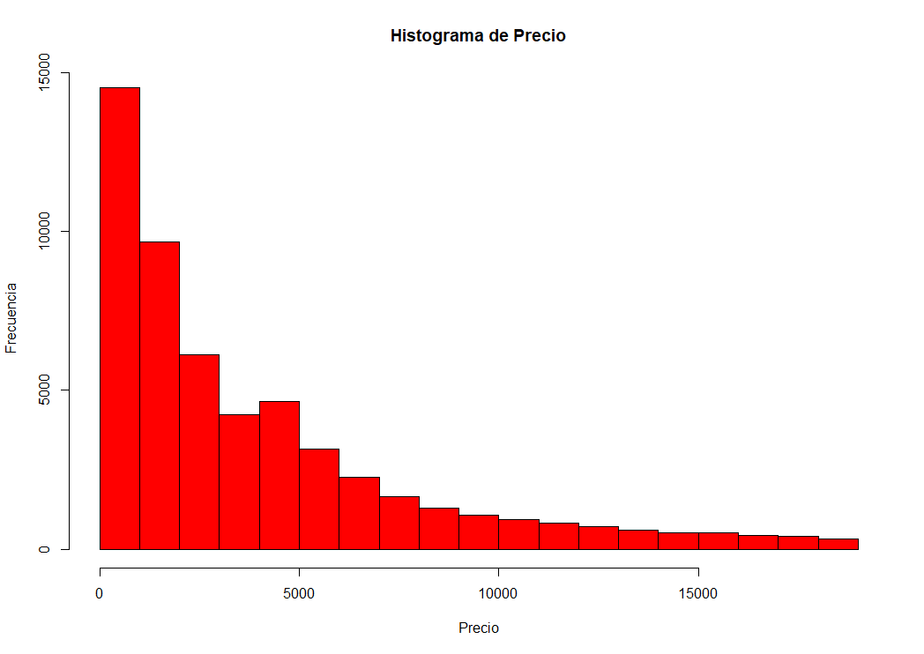
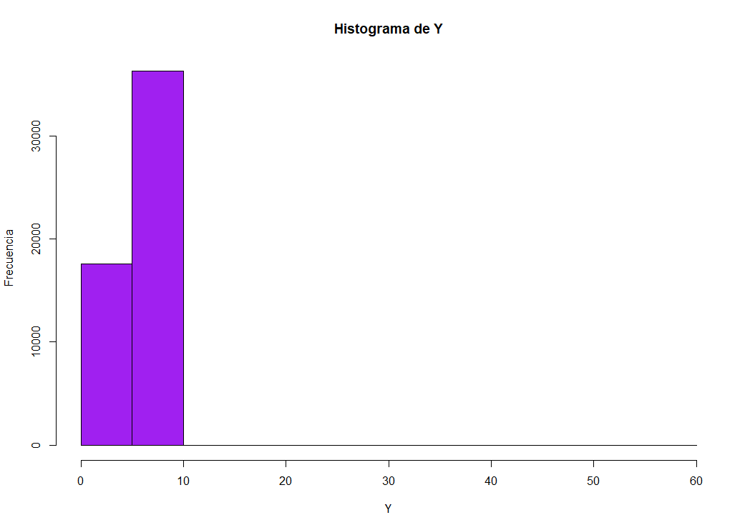
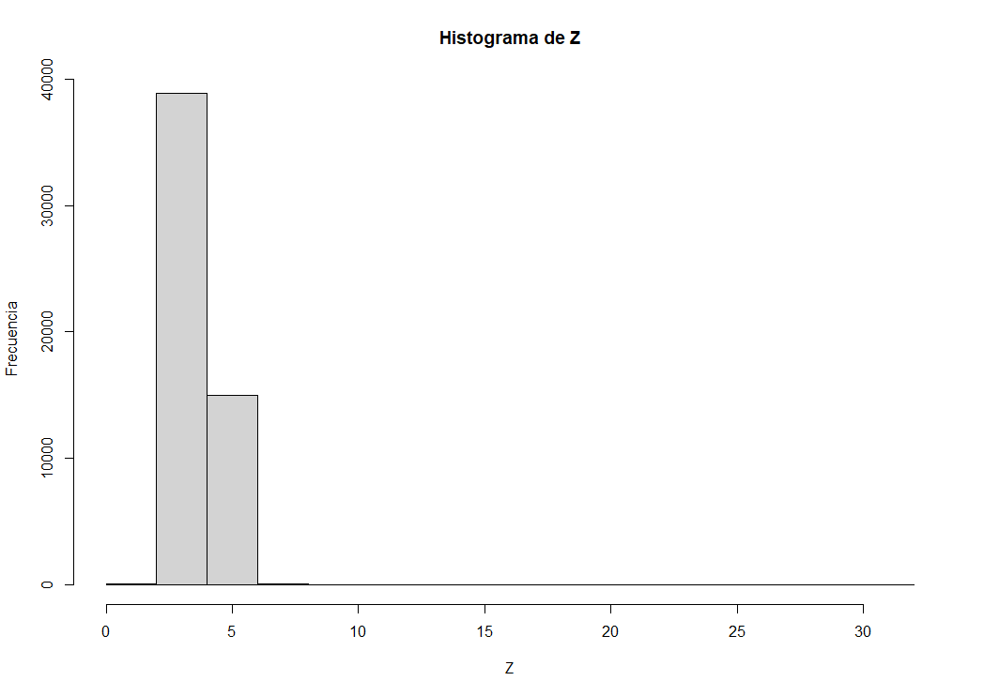
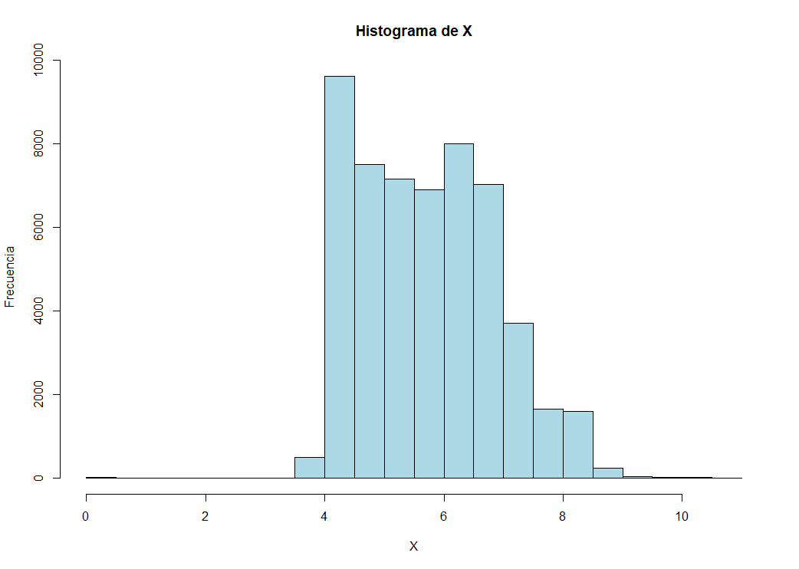
Diamantes: Histogramas
Abril 2024

Slide 9
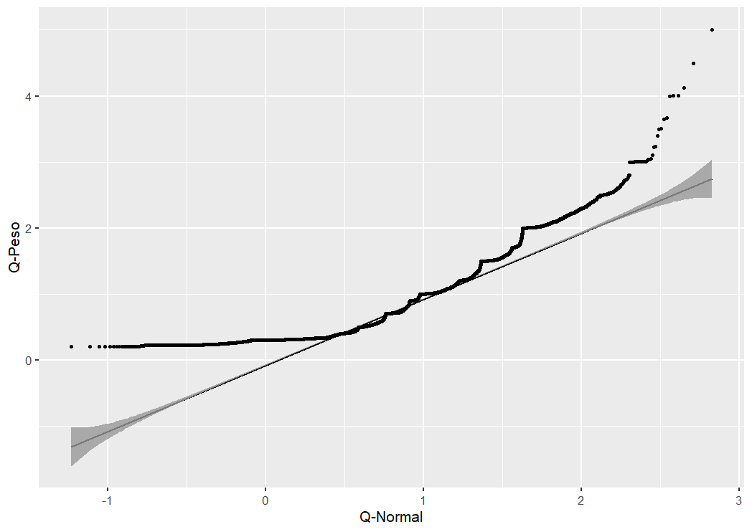
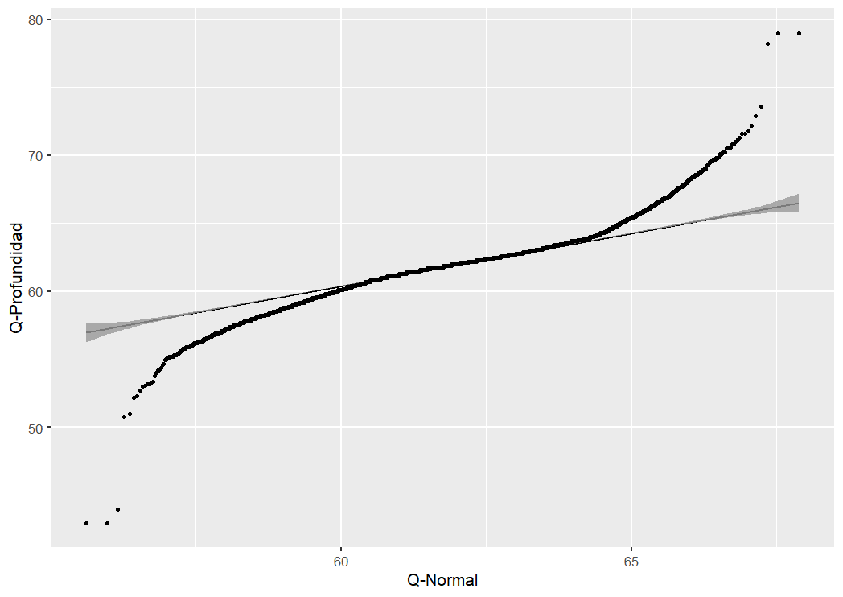
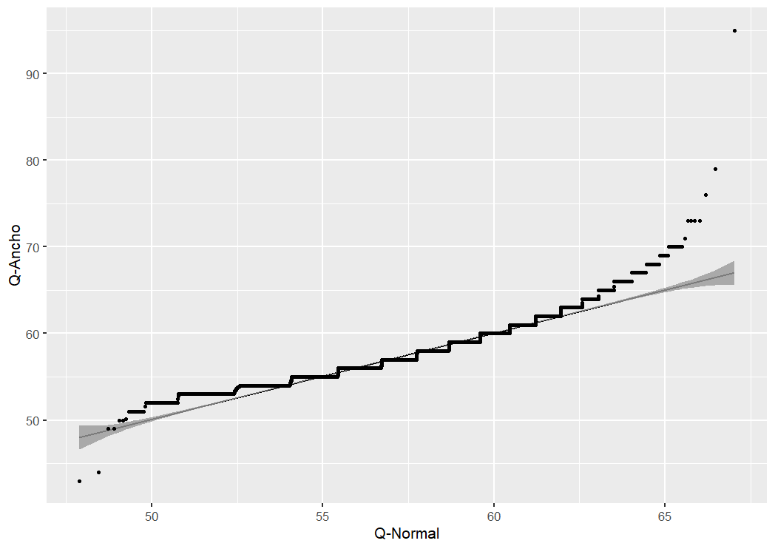
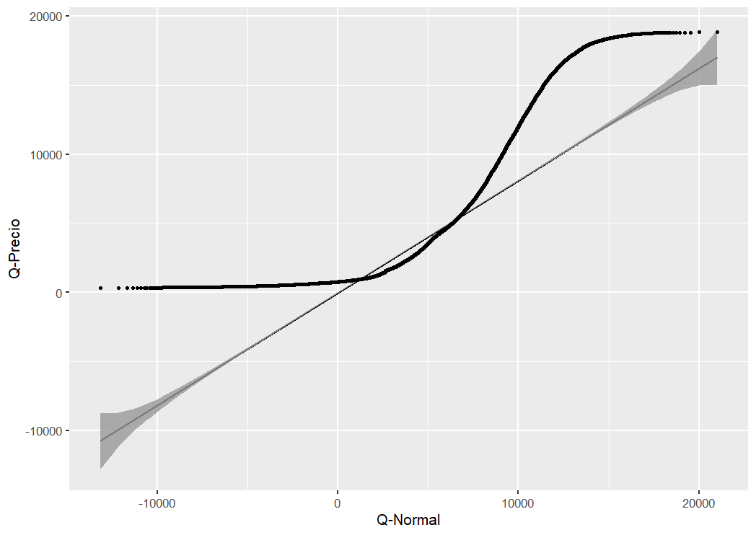
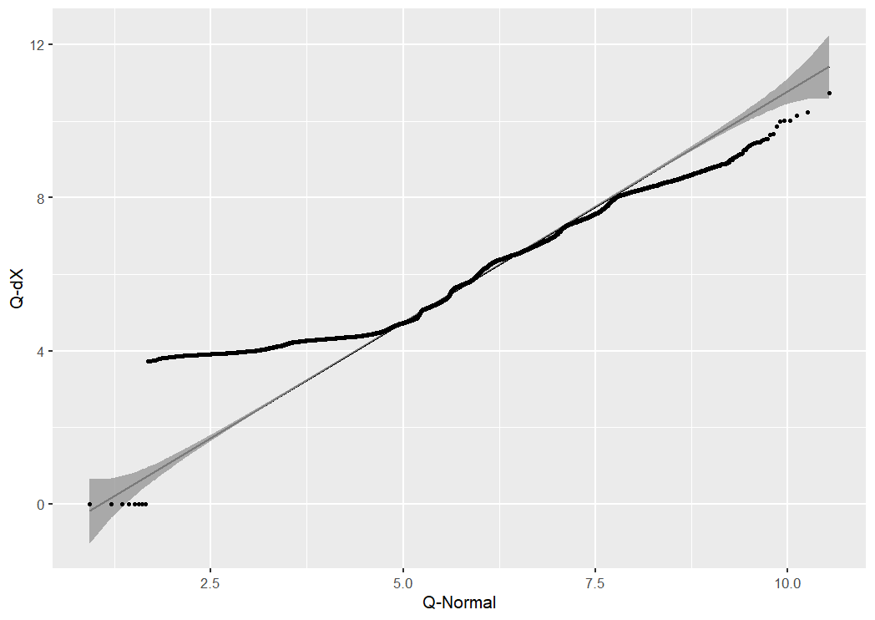
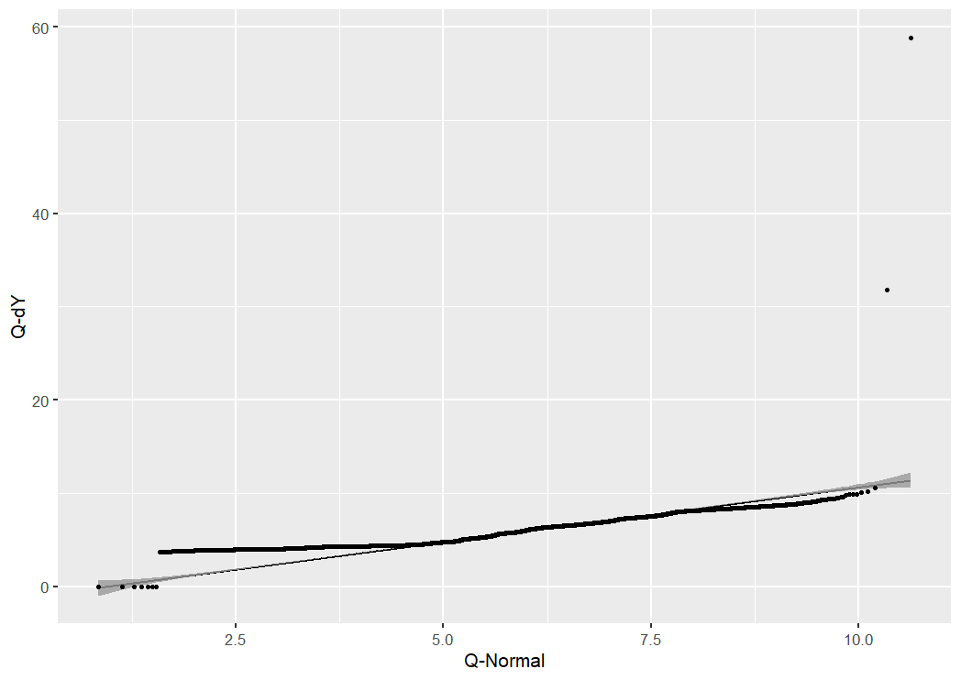
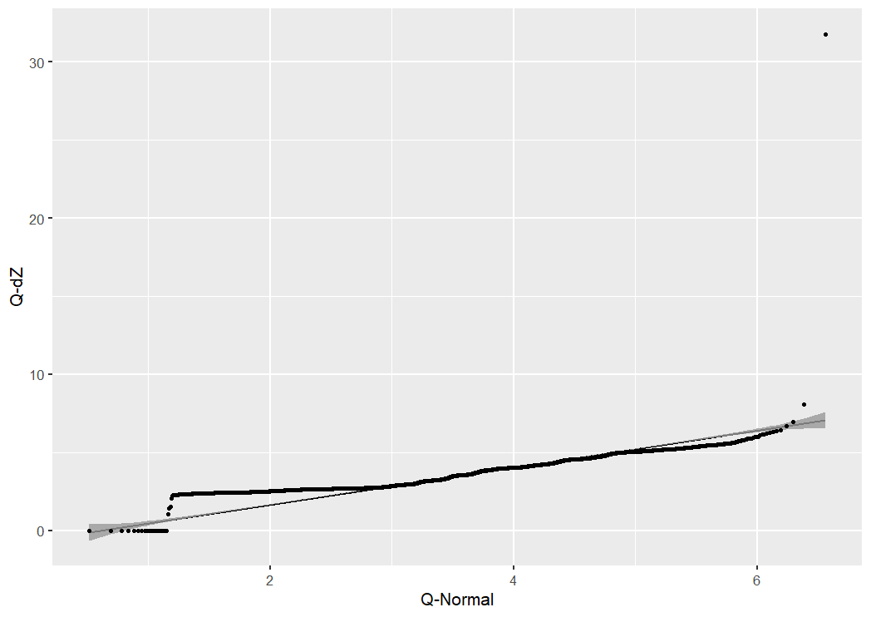
Diamantes: Gráficos Q-Q
Abril 2024

Slide 10
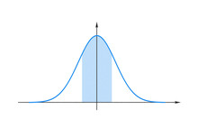
Diamantes: Test Kolmogorov–Smirnov
Peso
A aplicar el KS Test a las variables, obtenemos que en general todas tienen un valor menor a 2,2*10^-16.
Profundidad
Ancho
Precio
Esto nos indica que no existe un comportamiento hacia una distribución normal.
X
Y
Z
Abril 2024

Slide 11
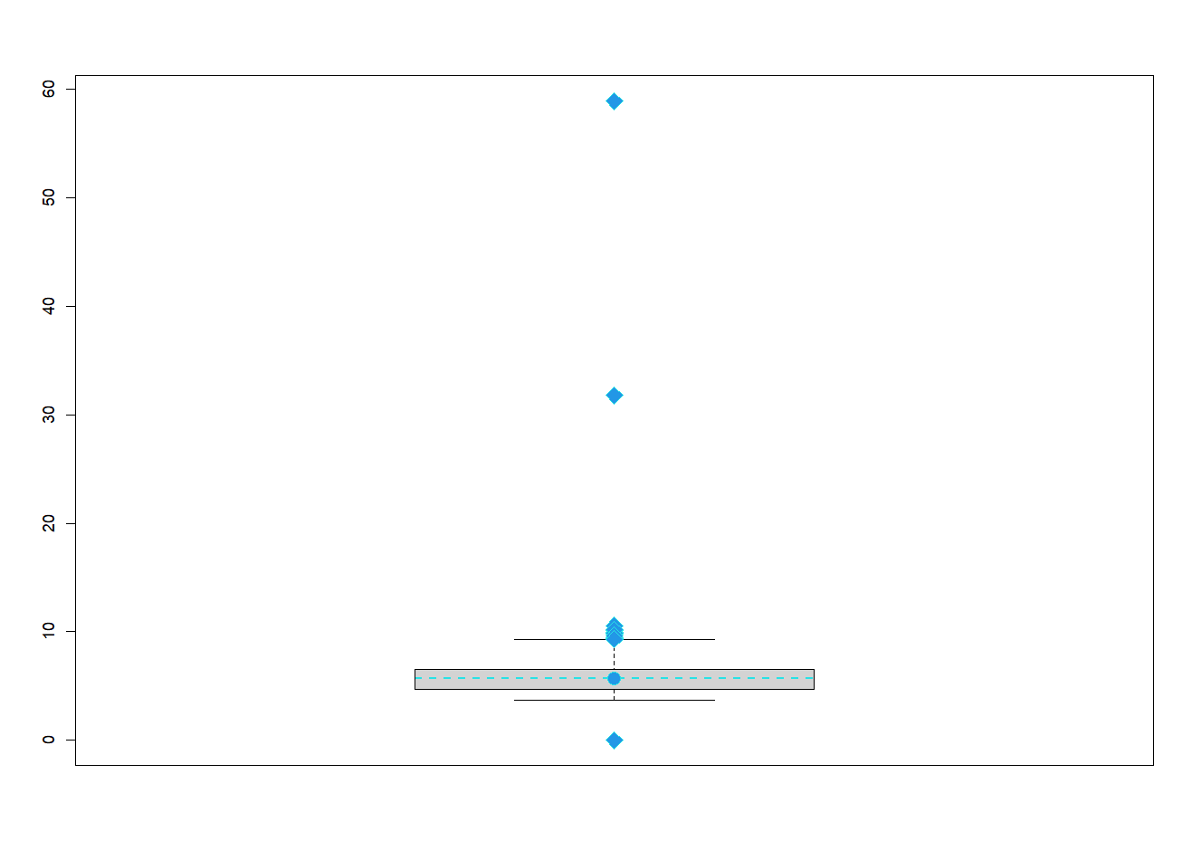
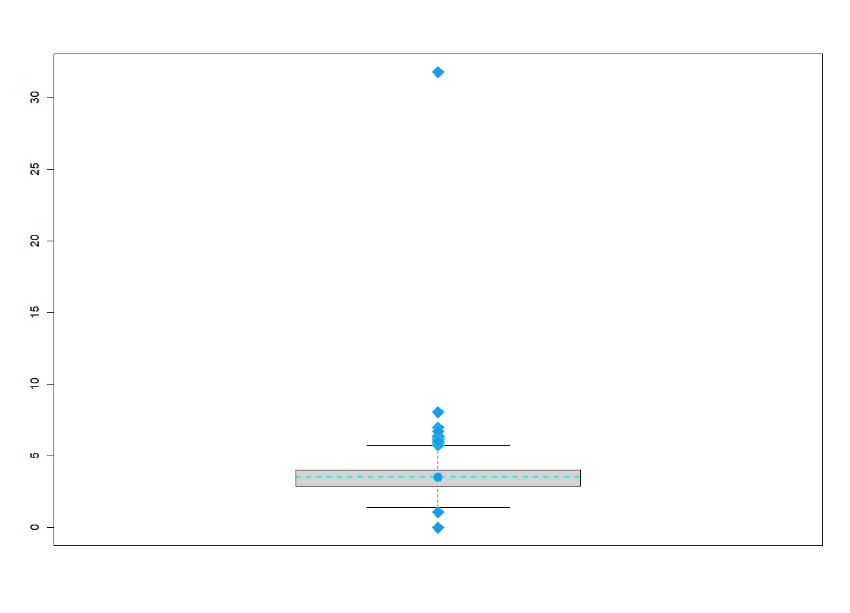
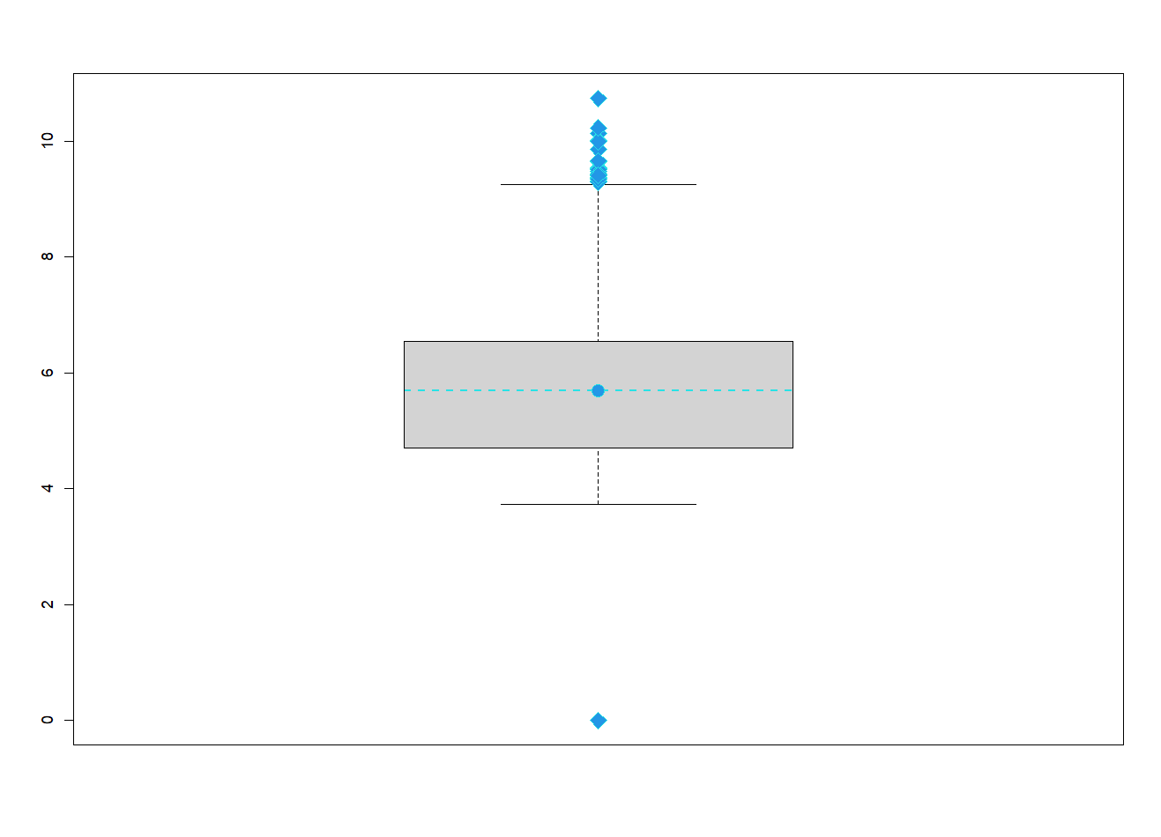
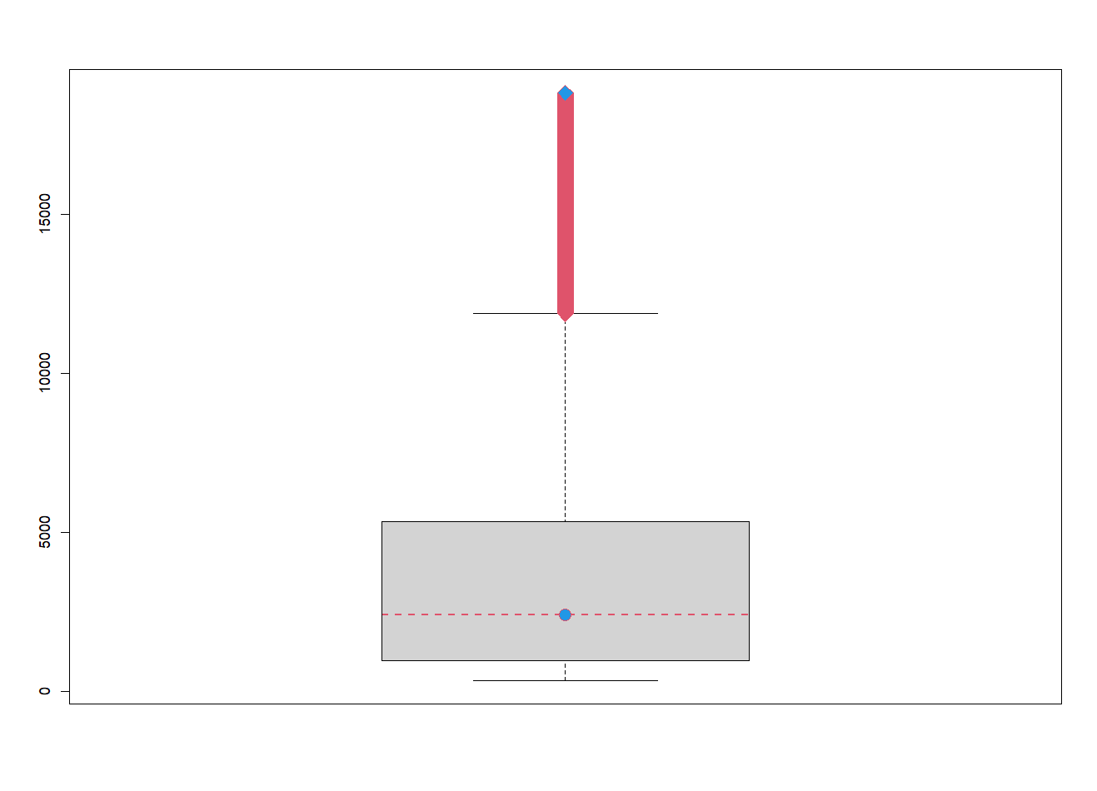
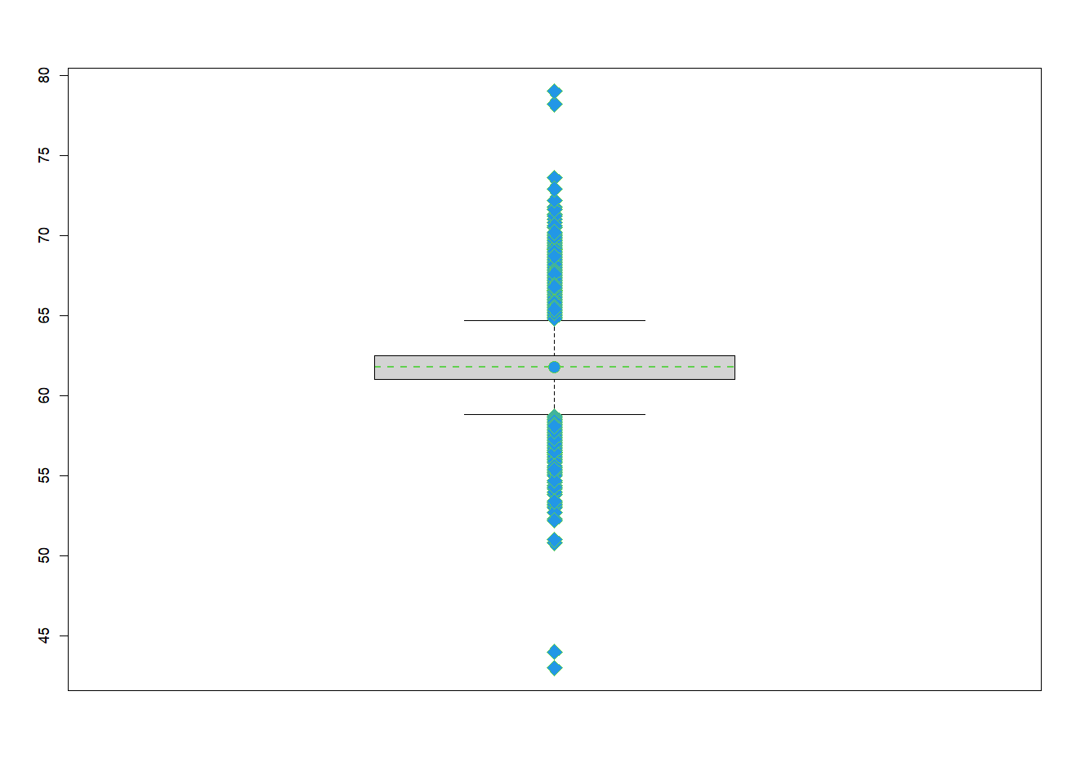
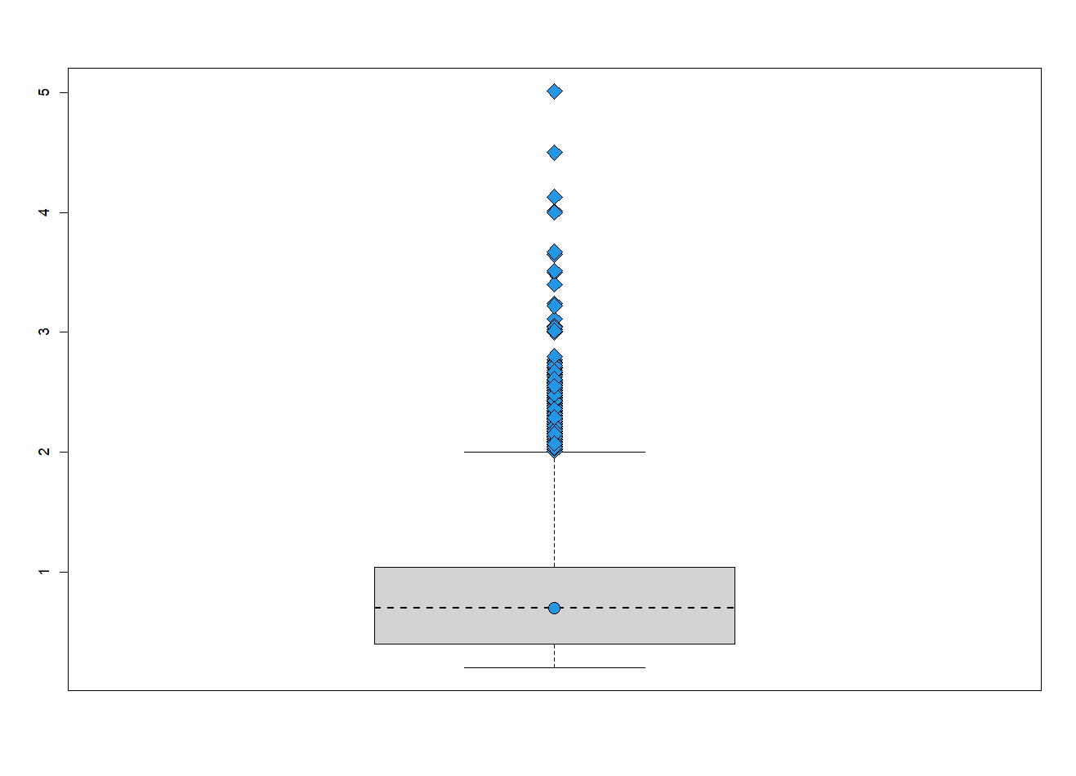
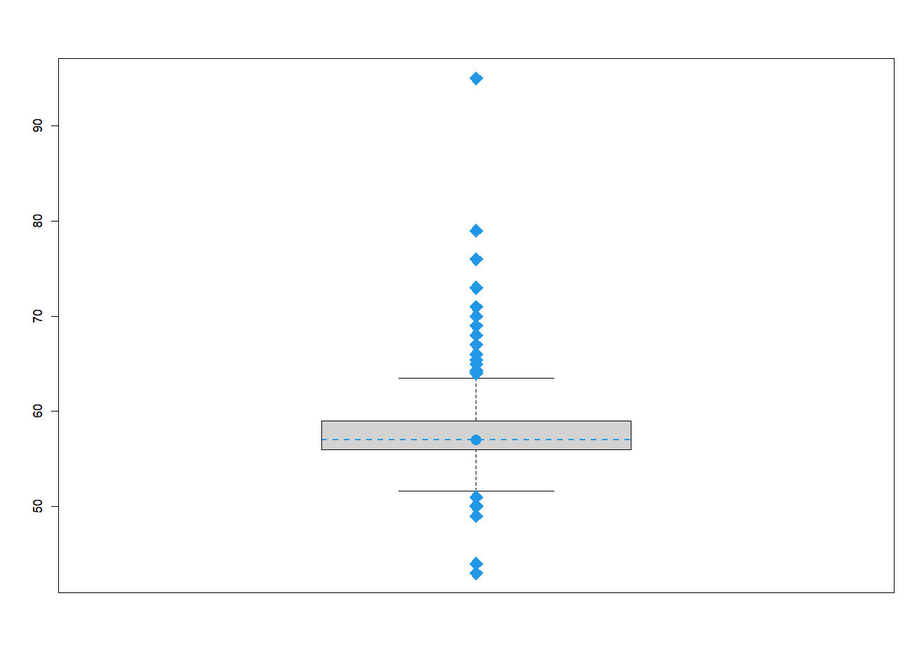
Diamantes: Boxplot Variables
BOXPLOT VARIABLE “Z”
BOXPLOT VARIABLE “Y”
BOXPLOT VARIABLE “X”
BOXPLOT VARIABLE PRECIO
BOXPLOT VARIABLE PROFUNDIDAD
BOXPLOT VARIABLE PESO
BOXPLOT VARIABLE ANCHO
Abril 2024

Slide 12
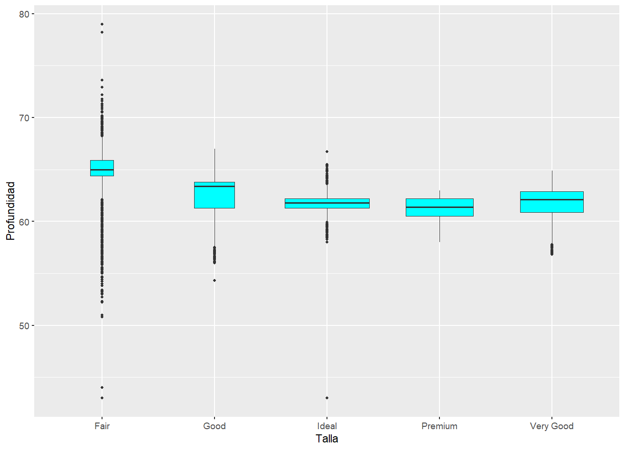
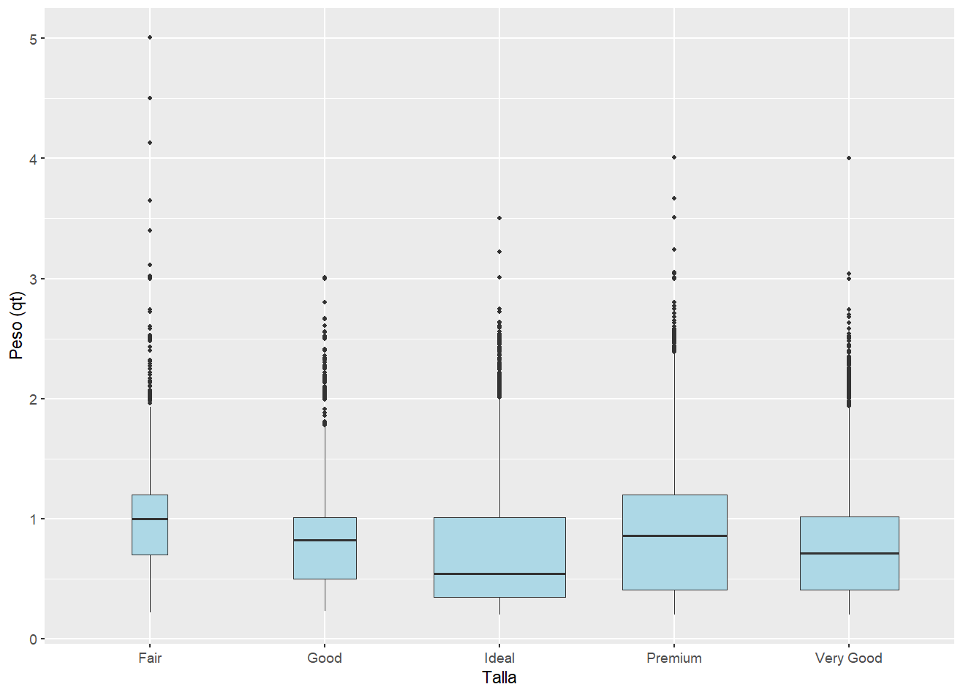
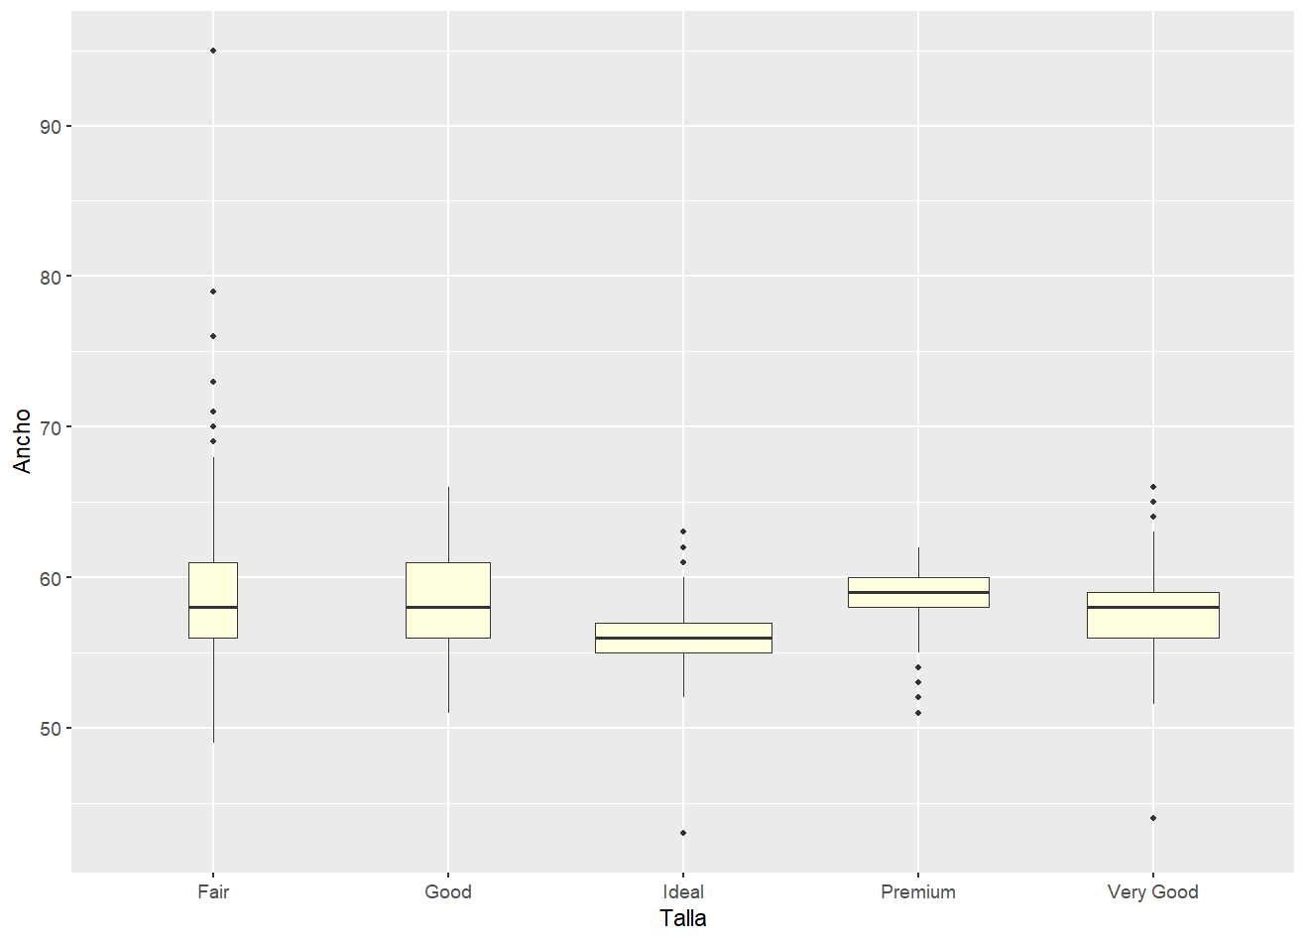
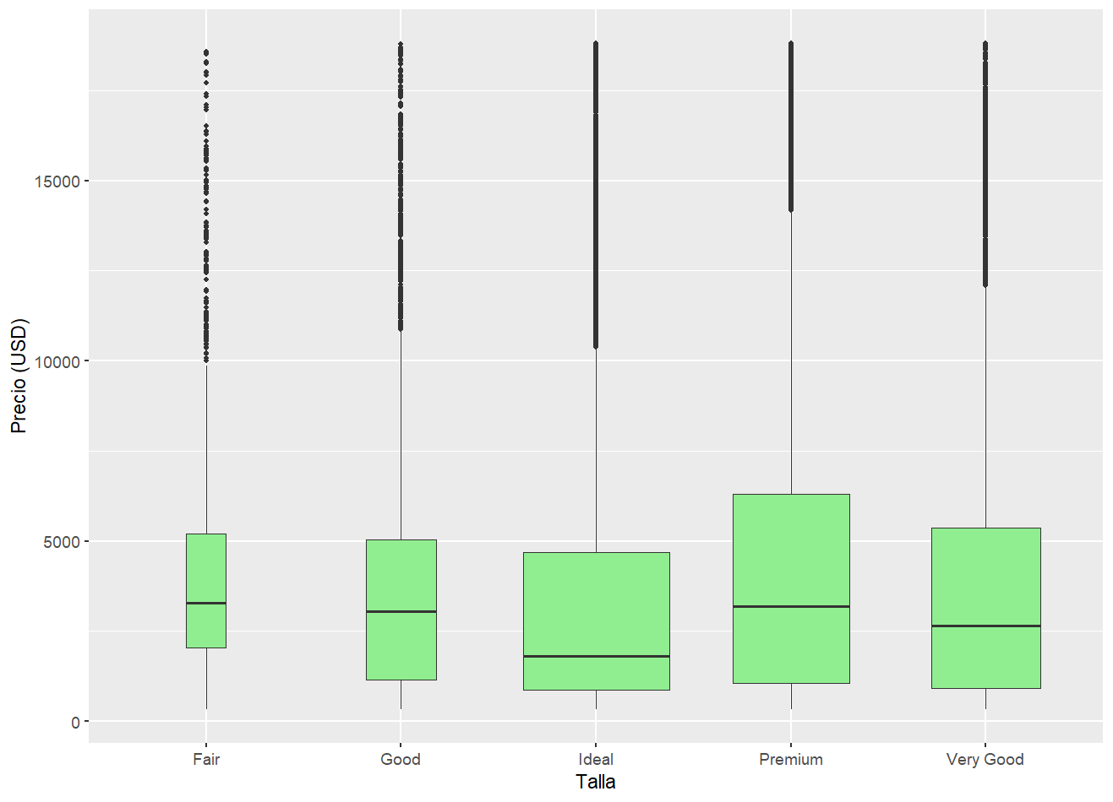
Diamantes: Boxplot respecto a la talla
Abril 2024

Slide 13
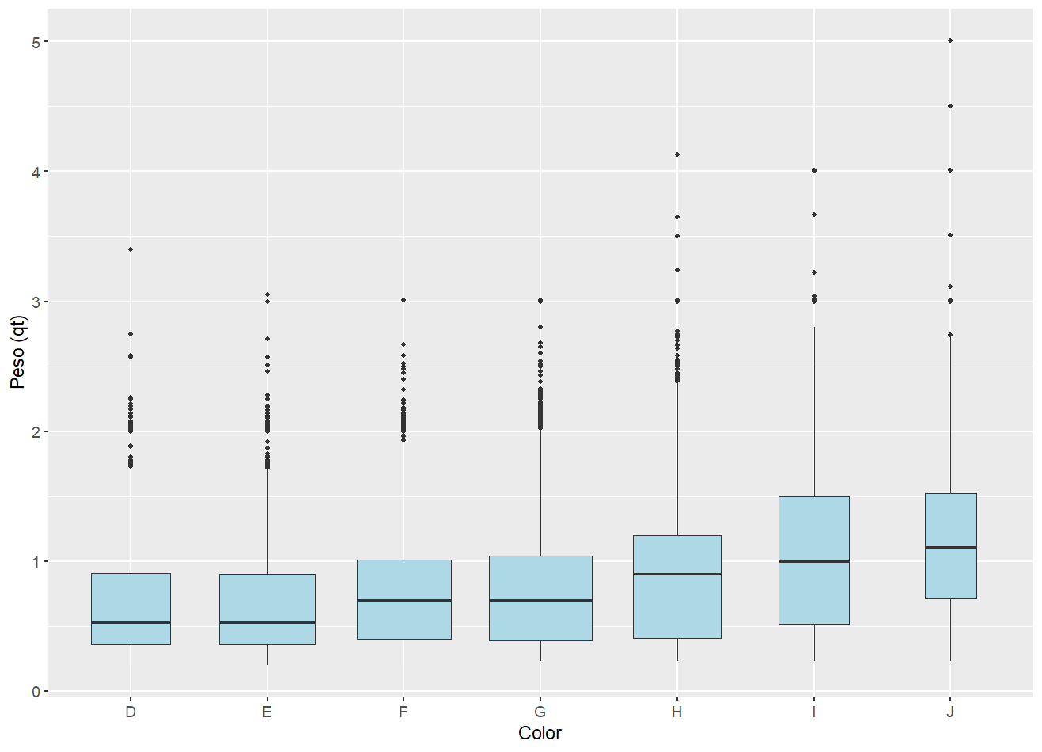
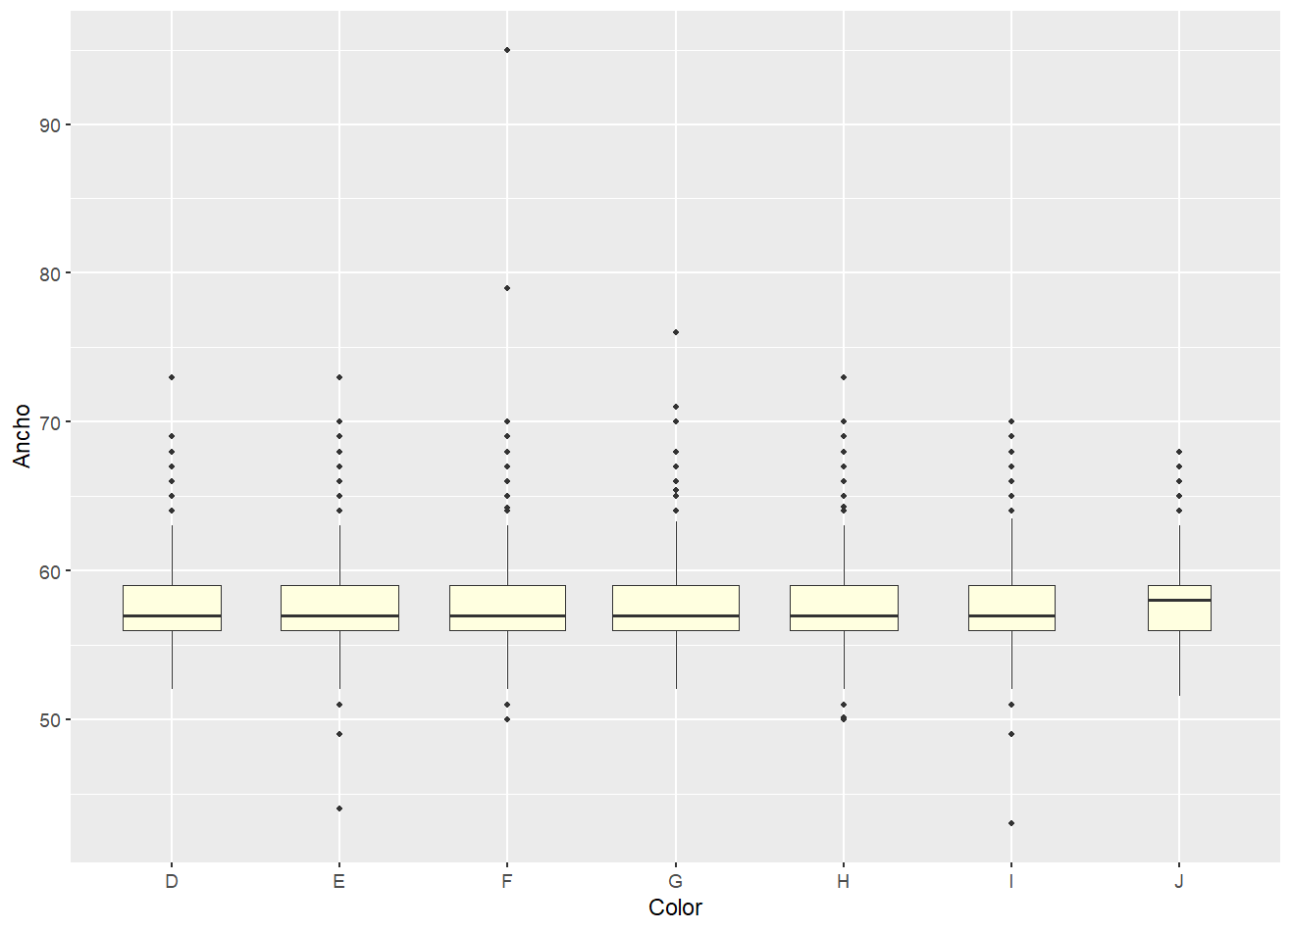
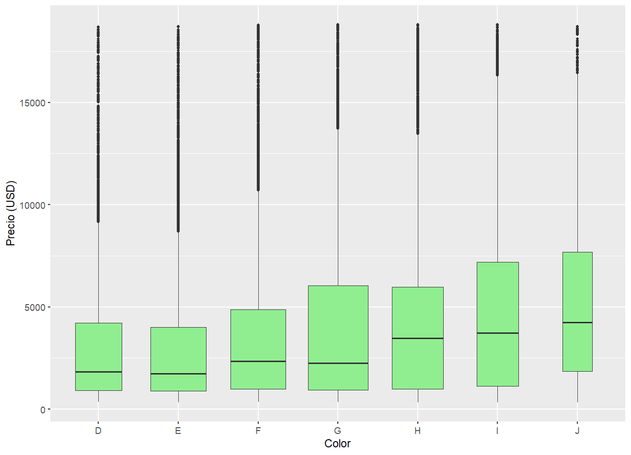
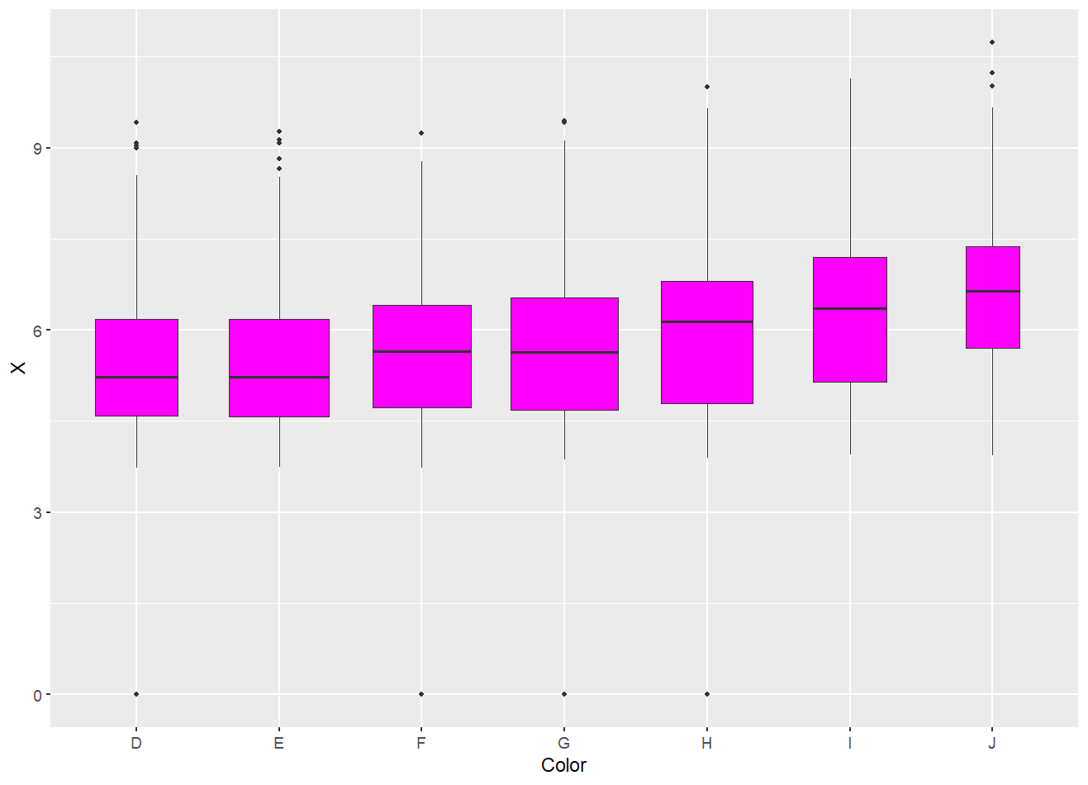
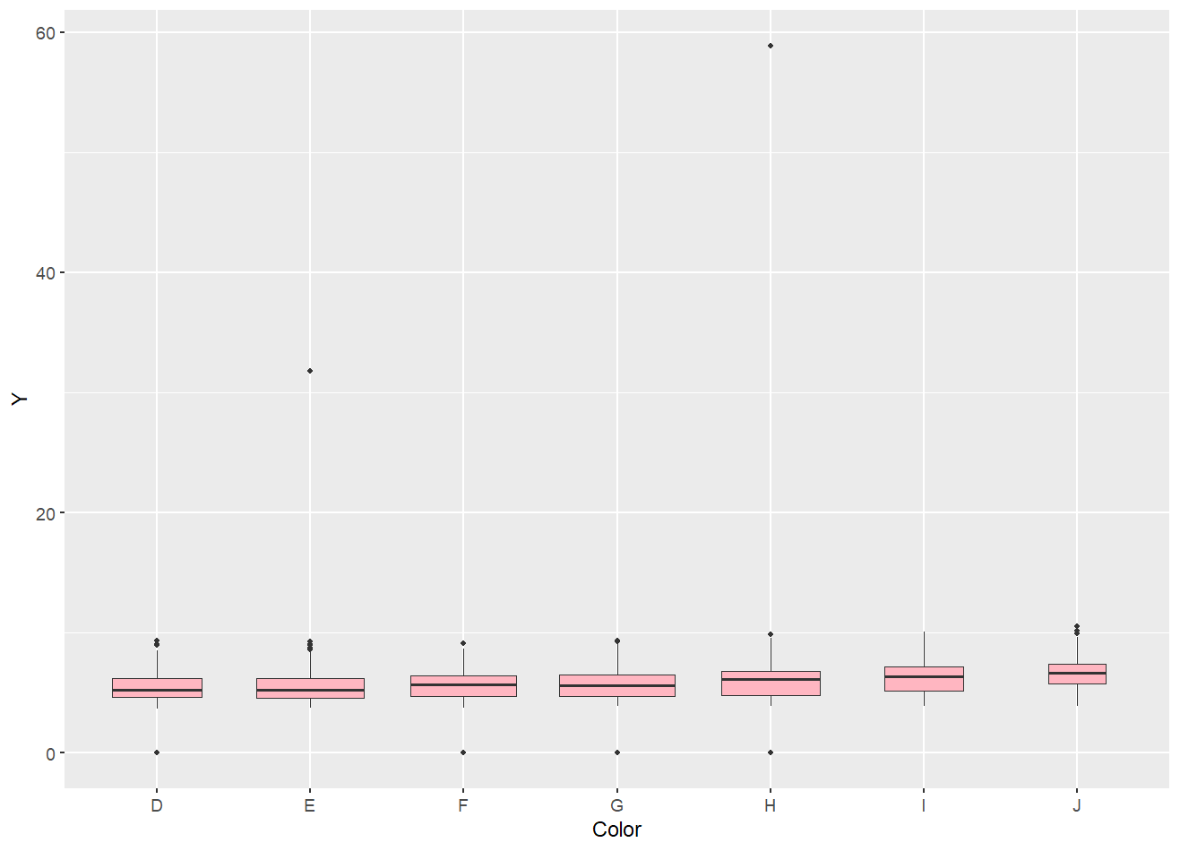
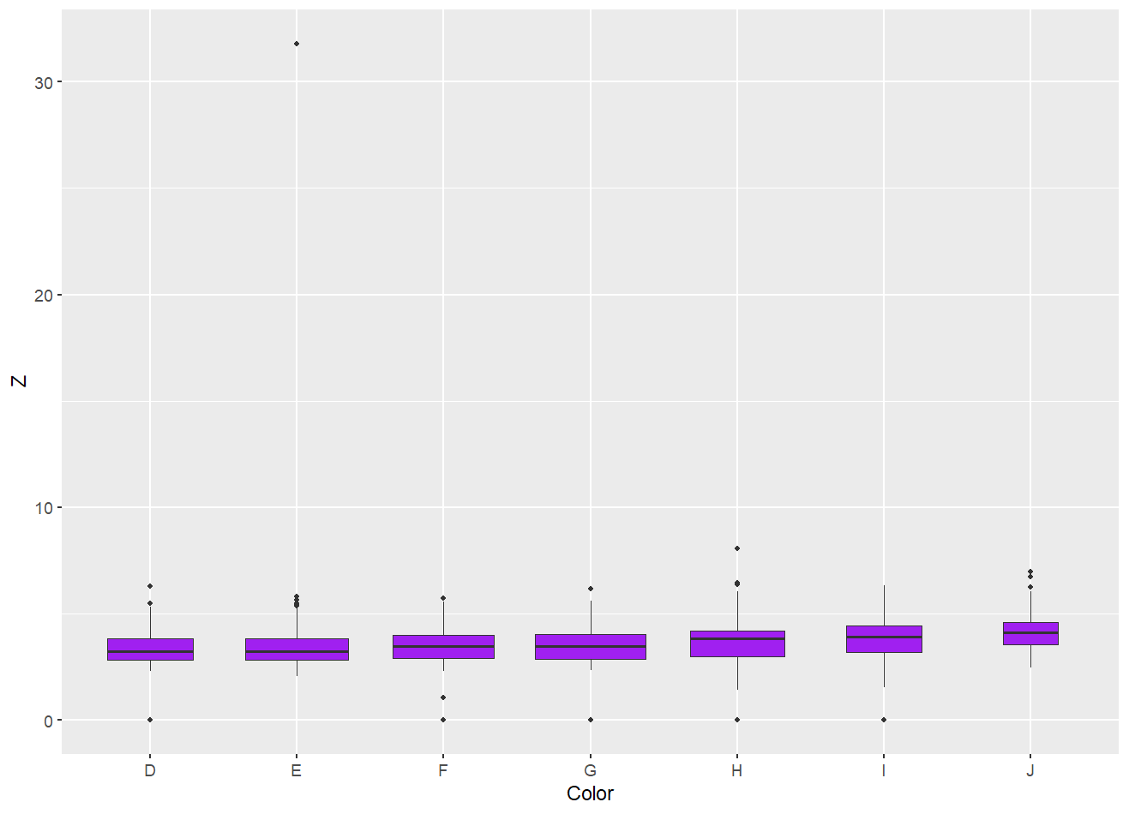
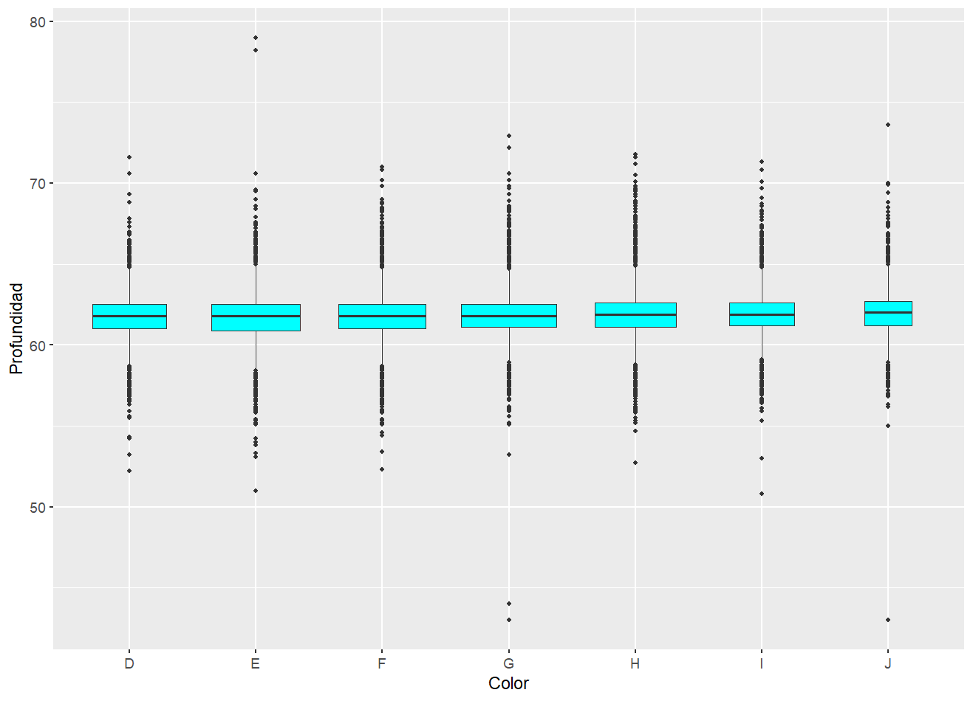
Diamantes: Boxplot respecto al color
Abril 2024

Slide 14
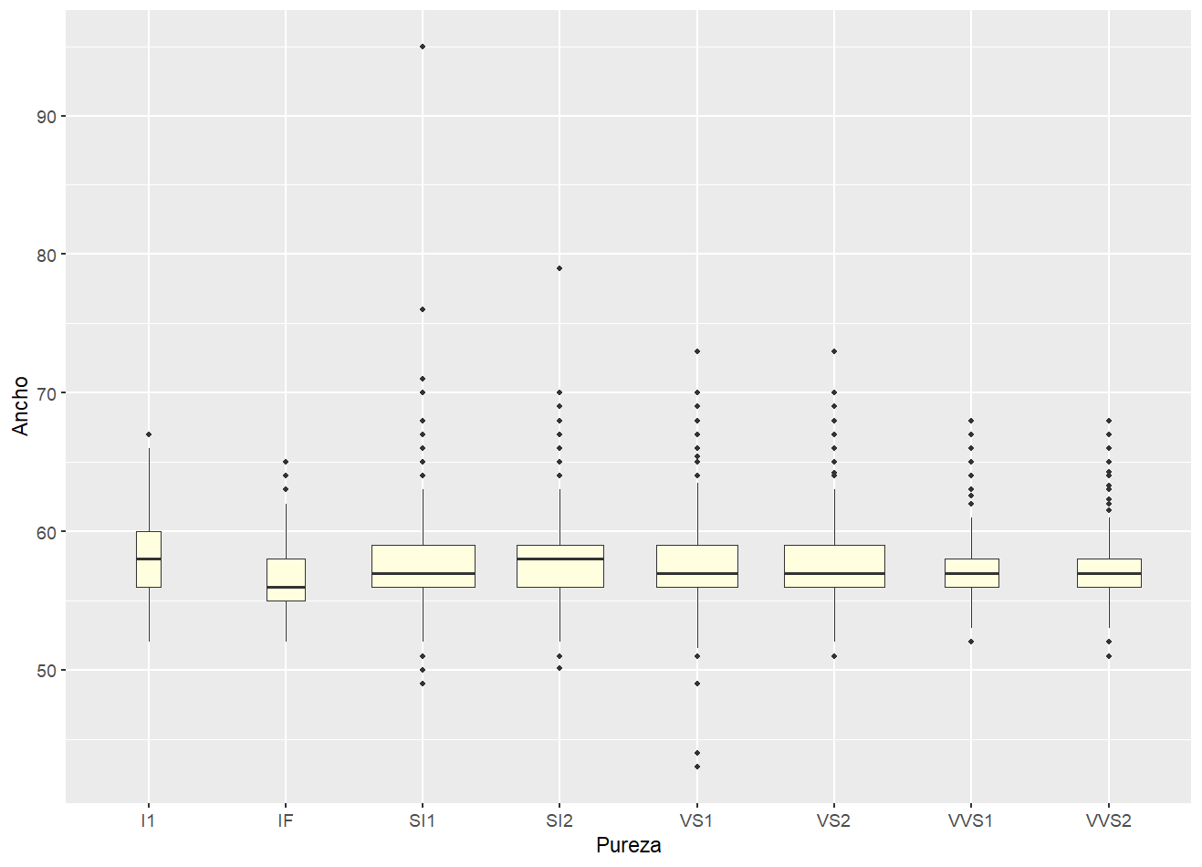
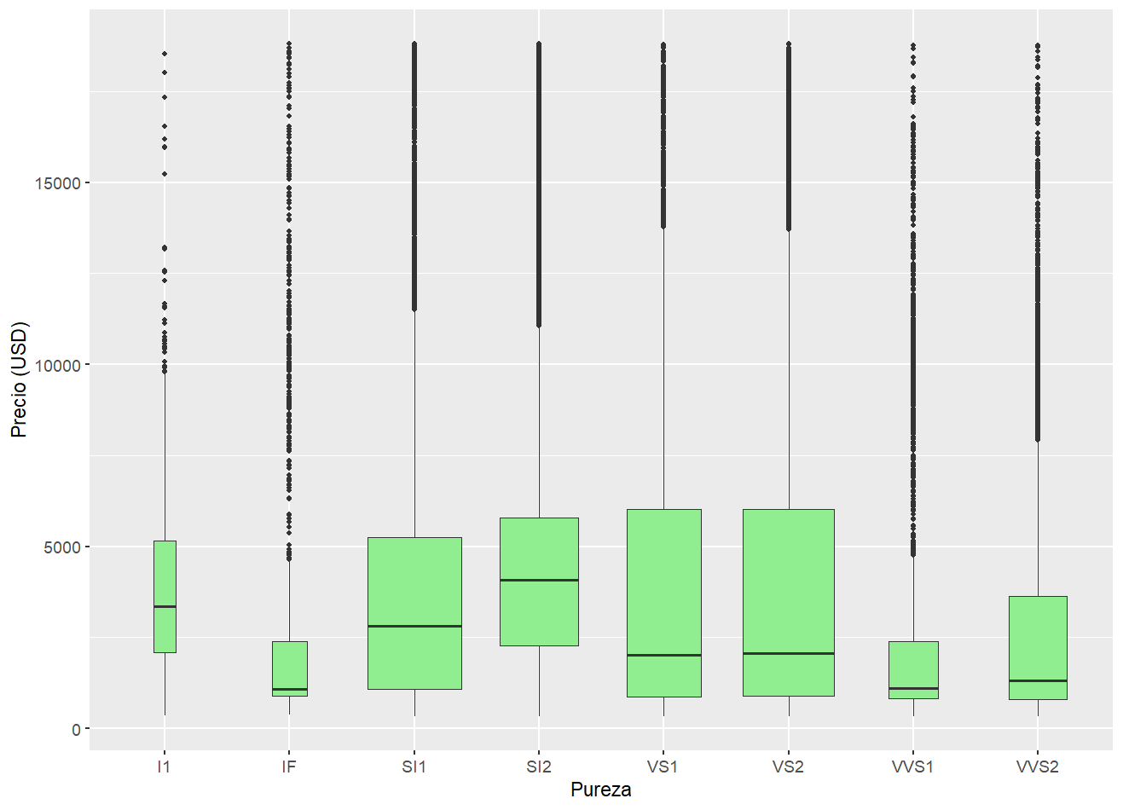
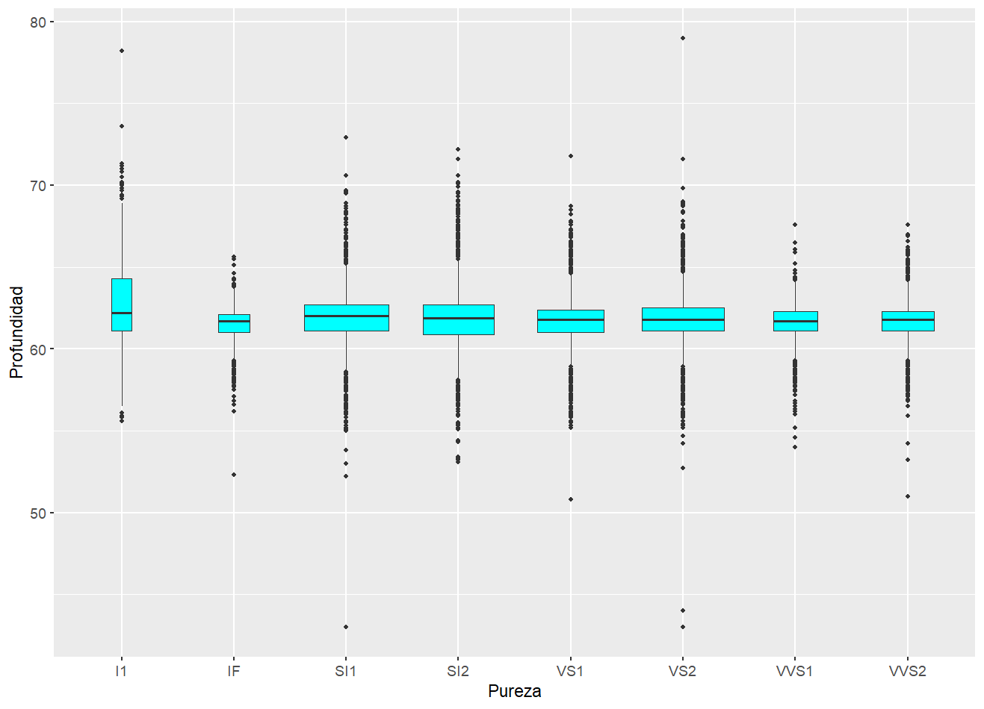
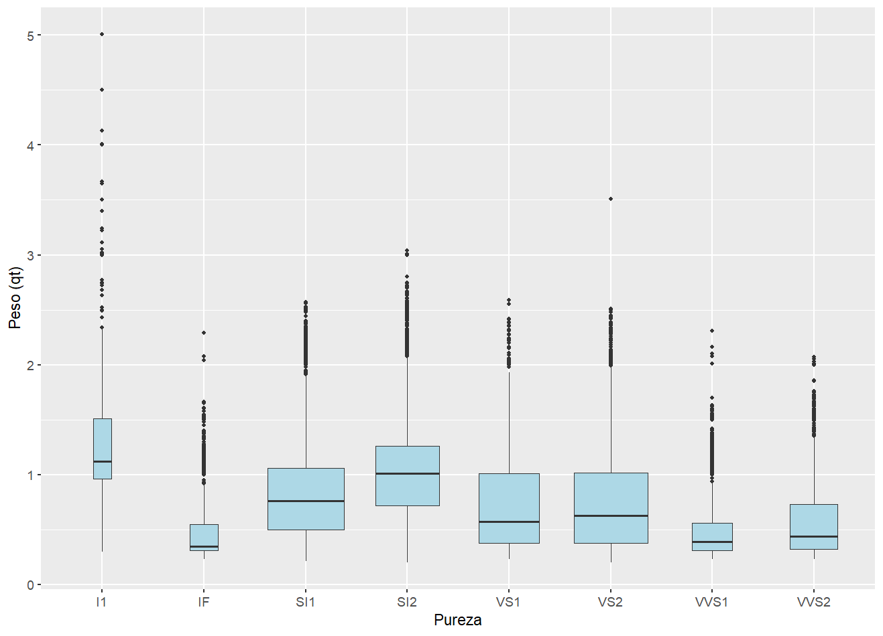
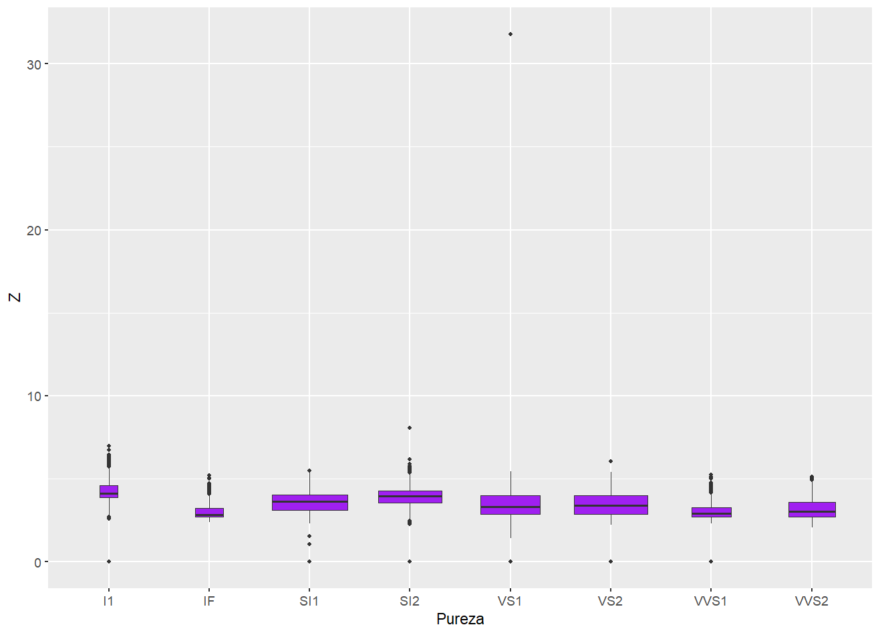
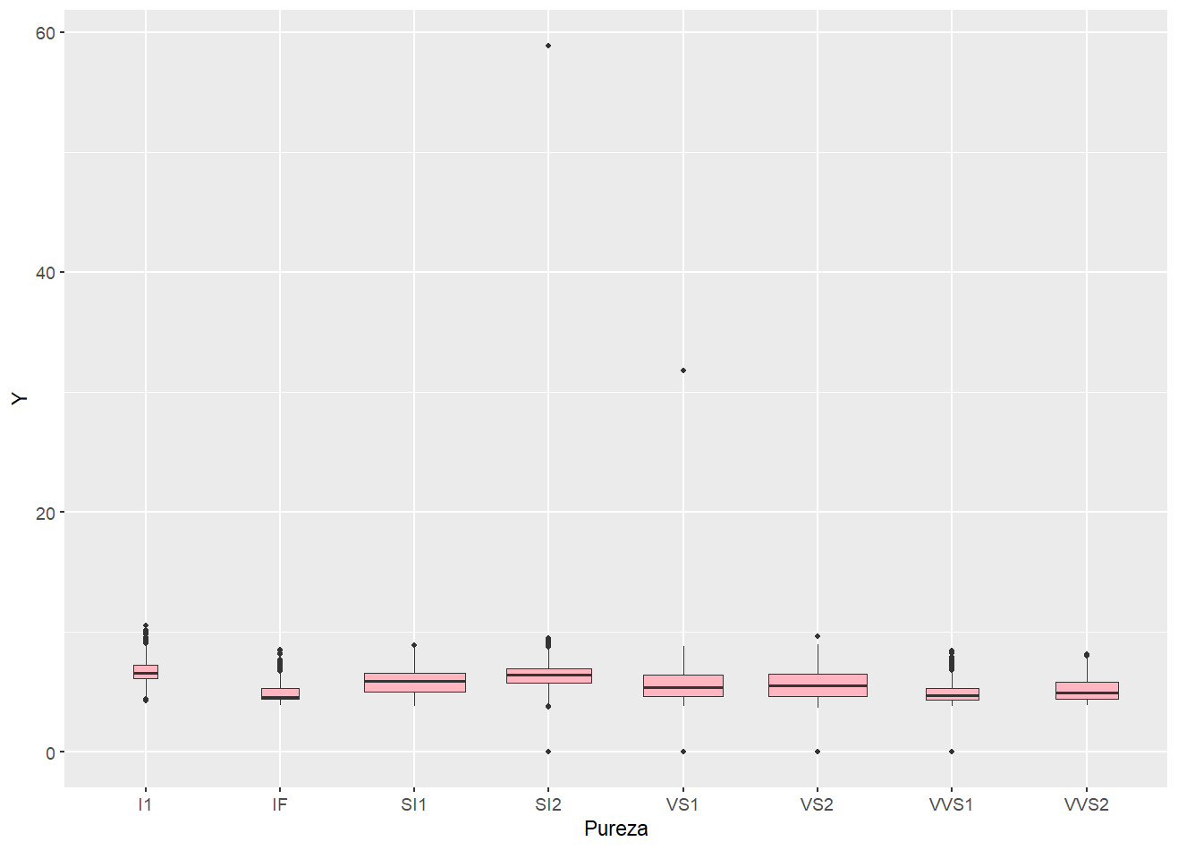
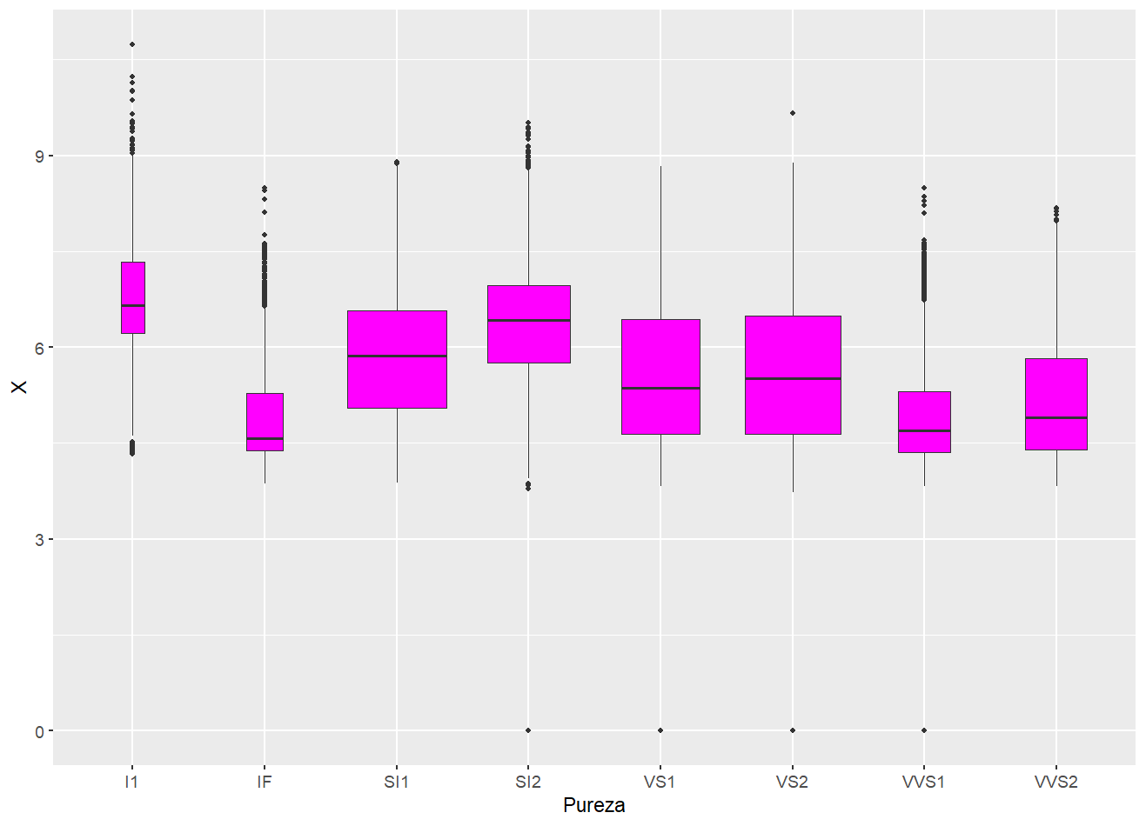
Diamantes: Boxplot respecto a la pureza
Abril 2024

Slide 15

Diamantes: Datos atípicos
Se eliminarán los datos iguales a cero en los ejes X, Y, Z y los datos atípicos en las variables de peso y precio de las variables (quedando un aproximado de 68% de los datos).
36.572
Datos
Precio
Peso
Abril 2024

Slide 16
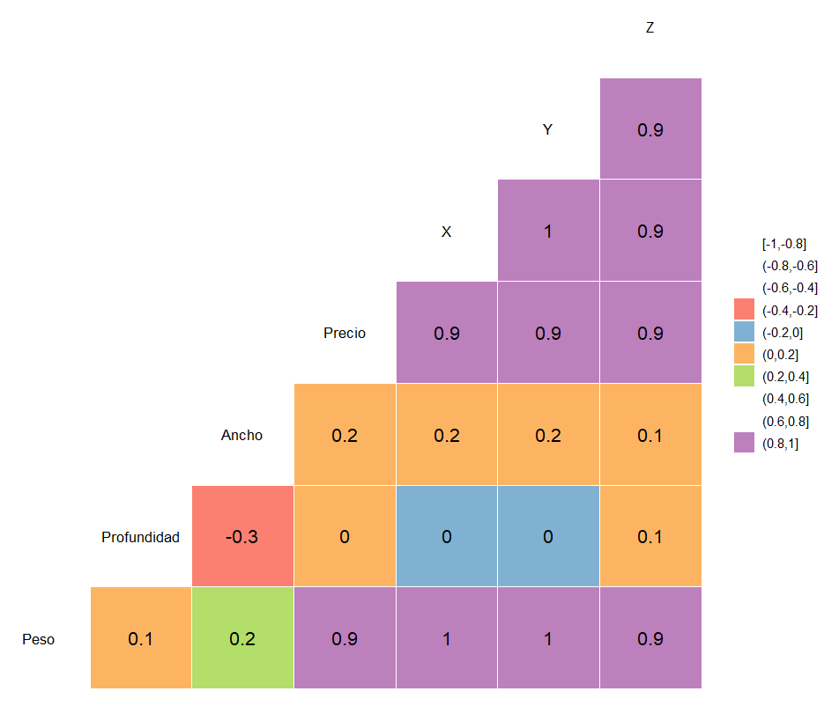
Diamantes: Correlación
Abril 2024

Slide 17
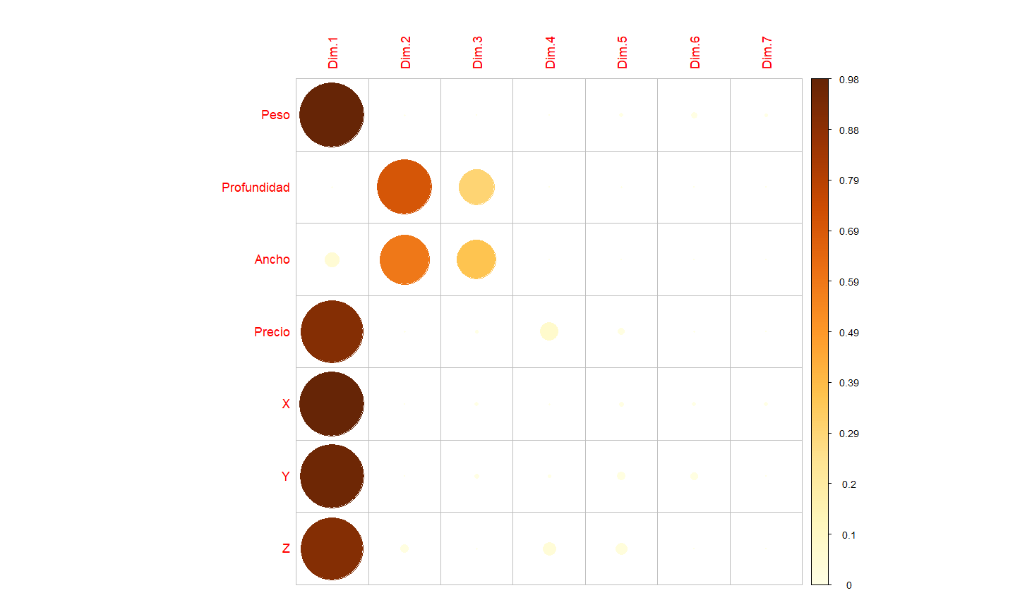
Diamantes: Análisis de componentes principales
 | PC1 | PC2 | PC3 | PC4 | PC5 | PC6 | PC7
Peso | 0,453 | -0,026 | 0,009 | 0,038 | -0,247 | 0,563 | 0,646
Profundidad | 0,016 | -0,732 | 0,665 | 0,067 | -0,111 | -0,042 | -0,061
Ancho | 0,101 | 0,671 | 0,733 | 0,013 | 0,016 | -0,035 | -0,019
Precio | 0,435 | -0,025 | -0,069 | 0,792 | 0,384 | -0,165 | -0,061
X | 0,453 | 0,019 | -0,073 | -0,096 | -0,287 | 0,373 | -0,748
Y | 0,447 | 0,015 | -0,093 | -0,154 | -0,490 | -0,714 | 0,133
Z | 0,436 | -0,113 | 0.035 | -0,578 | 0,675 | -0,066 | 0,039
Abril 2024

Slide 18
Diamantes: Correlación
Abril 2024

Slide 19
Conclusiones
Después de un análisis exhaustivo de los datos de los diamantes, hemos identificado patrones y relaciones clave que pueden influir en el precio de manera significativa.
En primer lugar, observamos que las tallas Premium e Ideal son las más comunes y tienden a tener una mayor concentración en ciertos rangos de peso, lo que sugiere que los diamantes con estas características pueden tener una demanda más alta. Sin embargo, también es importante tener en cuenta que la talla Justa muestra una mayor variabilidad en cuanto al peso, lo que podría ofrecer opciones más diversas para diferentes preferencias y presupuestos.
En cuanto al color, notamos que el color G es el más frecuente y se acerca más al precio promedio, mientras que el color J tiende a alcanzar valores más altos. Sin embargo, el color E parece tener un valor inicial más bajo, aunque sus datos atípicos pueden llevarlo a precios más altos, lo que indica una posible oportunidad para obtener un buen valor por parte del cliente.
La pureza también juega un papel crucial en la determinación del precio, donde el IF tiende a tener valores más bajos, pero sus datos atípicos pueden llevarlo a precios significativamente más altos, incluso superando los $15,000 en algunos casos.
En resumen, para lograr el precio ideal para un diamante, se recomienda considerar cuidadosamente la combinación de características que mejor se adapten a las preferencias y presupuesto del cliente. Es importante tener en cuenta no solo las características más comunes, como la talla y el color, sino también los posibles valores atípicos que podrían influir en el precio final.

Slide 20
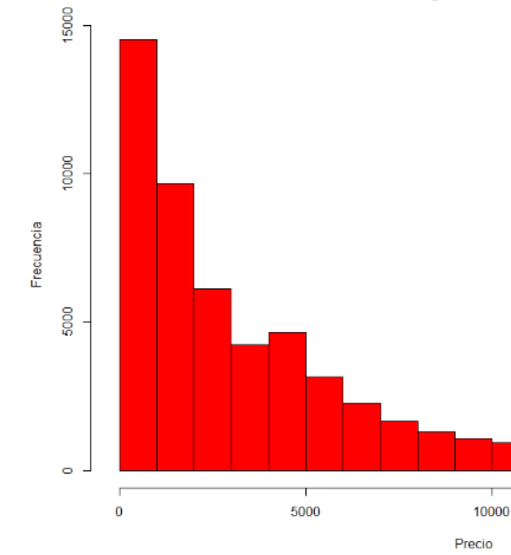
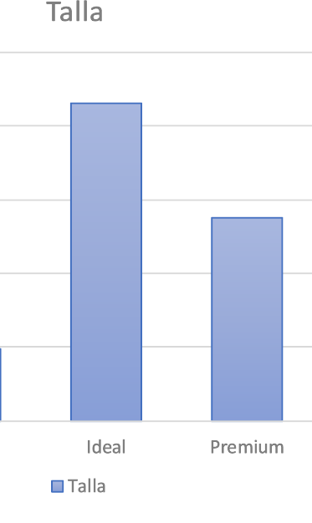
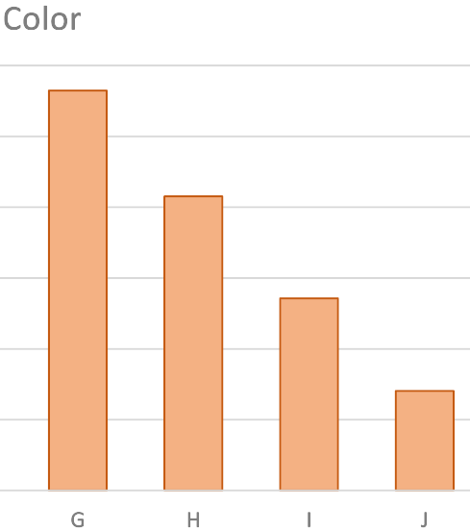
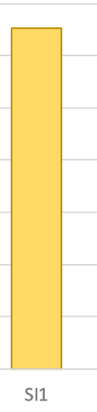
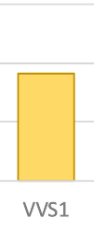
Conclusiones
Después de un análisis exhaustivo de los datos de los diamantes, hemos identificado patrones y relaciones clave que pueden influir en el precio de manera significativa.
En primer lugar, observamos las frecuencias, en cuanto a la talla la clasificación Premium e Ideal son las más comunes, en cuanto al color, notamos que el color G es el más frecuente mientras que el color J es el menos frecuente, sobre la pureza cabe destacar el SI1 como el más frecuente y el VVS1 como el menos frecuente y finalmente respecto al precio, los valores promedios vienen entre los $326 a $18826, teniendo la mayor frecuencia de precios concentrada cerca de los $5000.

Slide 21
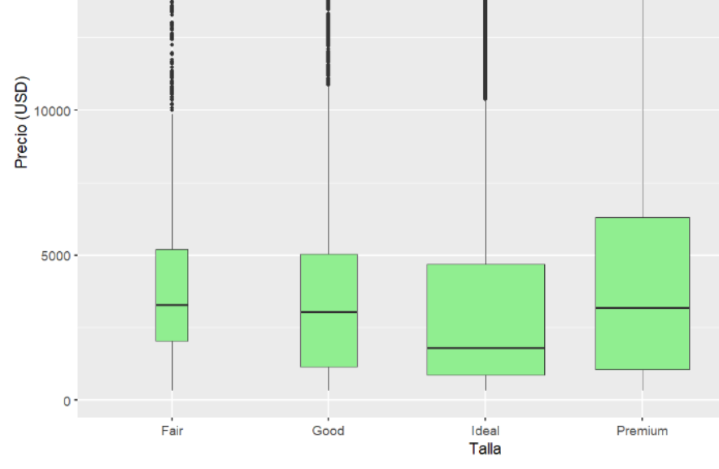


Conclusiones
Gracias a los datos graficos podemos mencionar las relaciones que juegan un papel más relevante a la hora de analizar el precio, como lo son la talla, pureza y el color.
Podemos observar que las tallas premium e ideal, las purezas VS1, VS2 y SI1 y los colores G, H y J, se encuentran dentro de los rangos promedios de precio de $5.000 USD.
Sin embargo los mismos factores tiene datos interesantes a considerar, la talla fair, la pureza IF y el color D, pese tener rangos de precios lejanos a la media. Los posibles valores atípícos pueden influir en el precio final y en la toma de decisión estratégica para aumentar las ganancias.

Slide 22

Bibliografía
EMC, E. S. (2015).
Data science and big data analytics: Discovering, analyzing, visualizing and presenting data.
Hernández, J., Quintana, M., & Ramírez, C. (2004).
Introducción a la minería de datos.
Pearson Educación.
Kantardzic, M. (2020).
Data Mining: Concepts, Models, Methods, and Algorithms.
Wiley.
Provost, F., & Fawcett, T. (2013).
Data Science for Business.
O’Reilly, Beijing.
Sampieri, R., Collado, C., & Lucio, P. (2006).
Metodología de la investigación.
Elibro Catedra. MacGraw-Hill/Interamerican.

